Slide 1
Педагогічний діалог
Роль самоосвіти
у фаховому зростанні педагога

Slide 2
Хто стоїть на місці, той відстає.
Давня мудрість

Slide 3
«Учити самого себе» - девіз кожної особистості.
Самоосвіта
Освіта

Slide 4
САМООСВІТА

Slide 5
Самоосвітню діяльність педагога можна розглядати як сукупність декількох «само-»:
самооцінка - вміння оцінювати свої можливості;
самооблік - вміння брати до уваги наявність своїх якостей;
самовизначення - вміння вибрати своє місце в житті, суспільстві, усвідомлювати свої інтереси;
самоорганізація - вміння знайти джерело пізнання й адекватні своїм можливостям форми самоосвіти, планувати, організовувати робоче місце та діяльність;
самореалізація - реалізація особистістю своїх можливостей;
самокритичність - вміння критично оцінювати перевагу та недоліки власної роботи;
самоконтроль - здатність контролювати свою діяльність;
саморозвиток - результат самоосвіти.

Slide 6
Самоосвітня діяльність педагога включає:
науково – дослідницьку роботу з проблемою
вивчення наукової, методичної та навчальної літератури
участь у колективних і групових формах методичної роботи
вивчення досвіду своїх колег
теоретичну роботу і практичну апробацію особистих матеріалів

Slide 7
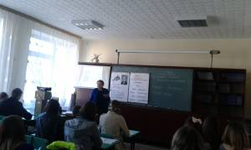
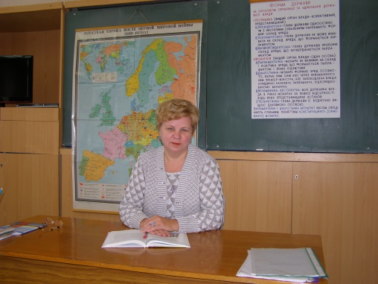
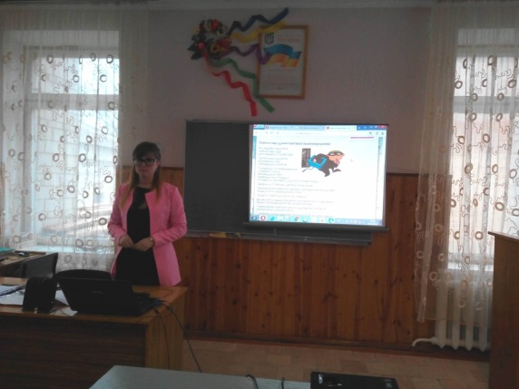
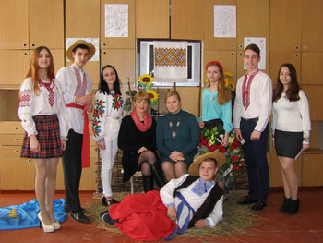
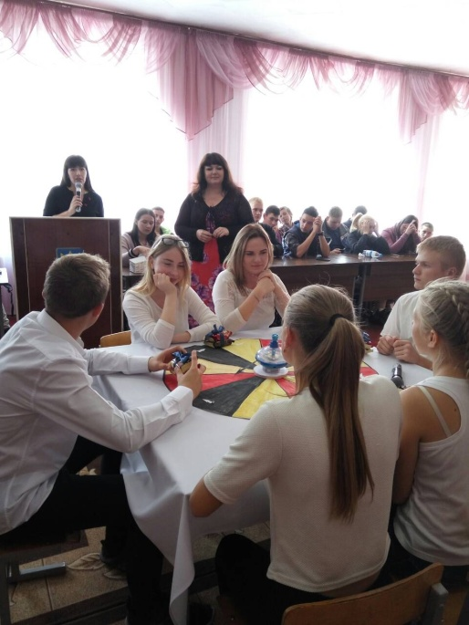
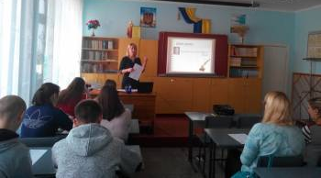
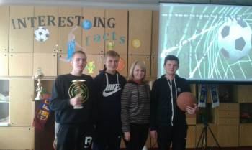
Педагогічна творчість розправляє крила

Slide 8
Рівень власного розвитку
1. Я прагну вивчити себе.
2. Я залишаю час для розвитку, як би не був зайнятий роботою і домашніми справами.
3. Перешкоди, які виникають, стимулюють мою активність.
4. Я шукаю зворотній зв'язок, так як це допомагає мені дізнатися й оцінити себе.
5. Я аналізую мою діяльність, виділяючи на це спеціальний час.
6. Я аналізую свої почуття і досвід.
7. Я багато читаю.
8. Я широко дискутую з потрібних мені питань.
9. Я вірю в свої можливості.
10. Я прагну бути більш відкритим (відкритою).
11. Я усвідомлюю той вплив, який чинять на мене люди навколо.
12. Я займаюся своїм професійним розвитком і маю позитивні результати.
13. Я отримую задоволення від освоєння нового.
14. Відповідальність, що зростає, не лякає мене.
15. Я позитивно поставився б (поставилася б) до мого кар’єрного росту.

Slide 9
Результати анкетування
15 - 35 - зупинився розвиток.
36 - 54 - відсутня сформована система саморозвитку, орієнтація на розвиток сильно залежить від умов.
55 - 75 - активний розвиток.

Slide 10
Учитель живе до тих пір, поки вчиться, як тільки він перестає вчитися, у ньому вмирає вчитель.
К. Ушинський

